Slide 1
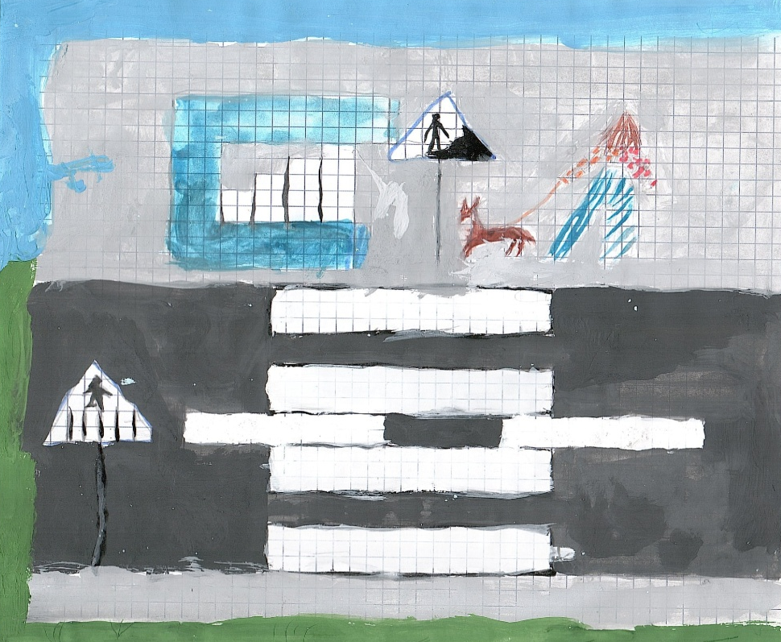
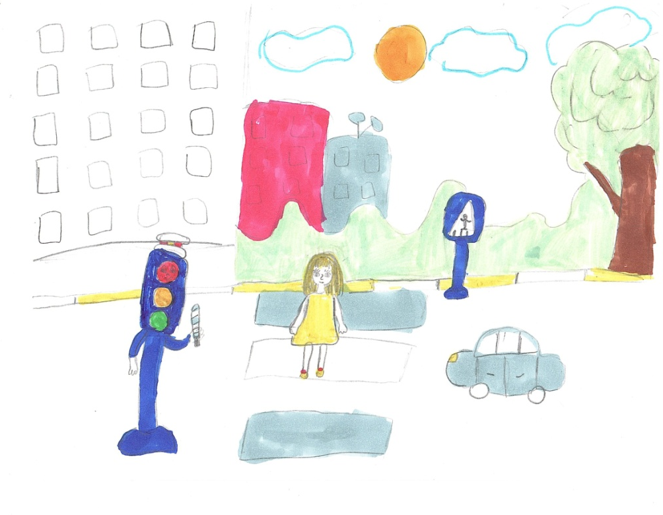
Конкурс рисунков «Дорожная грамматика» прошёл в МОУ ИРМО «Мало –Еланская НШДС» в апреле 2022 года

Slide 2
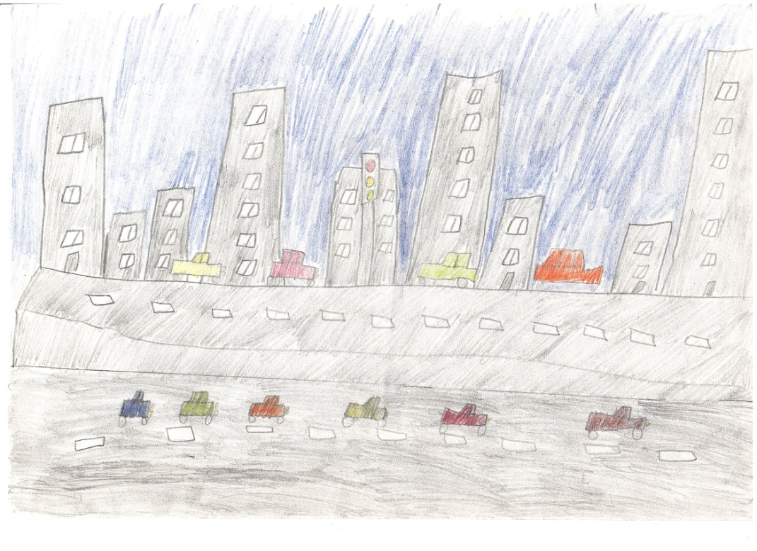
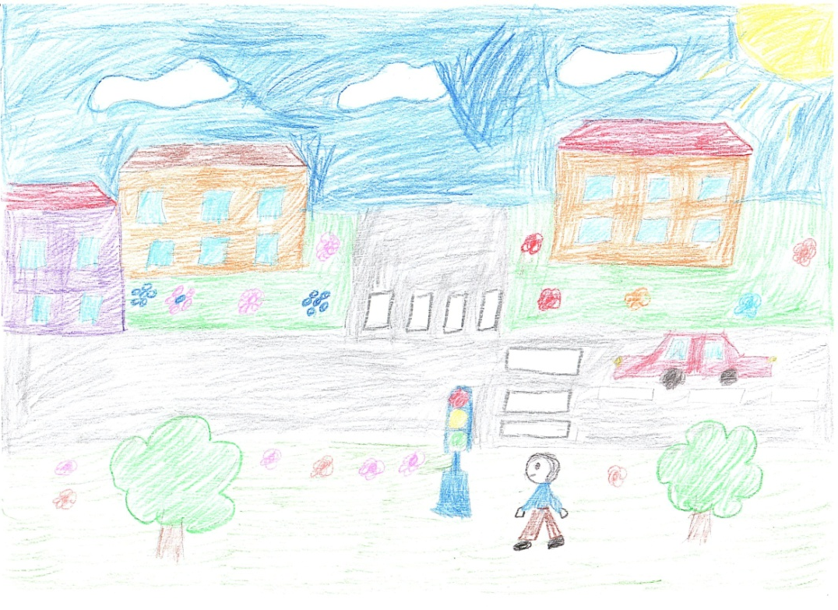
Приняли участие обучающиеся 1-4 классов

Slide 3
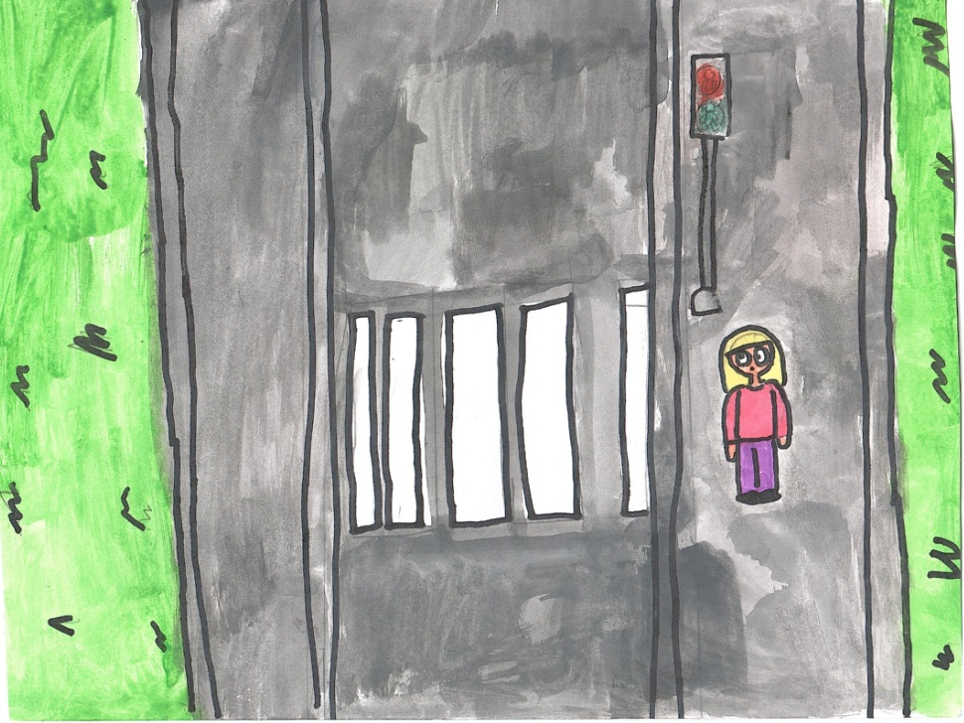
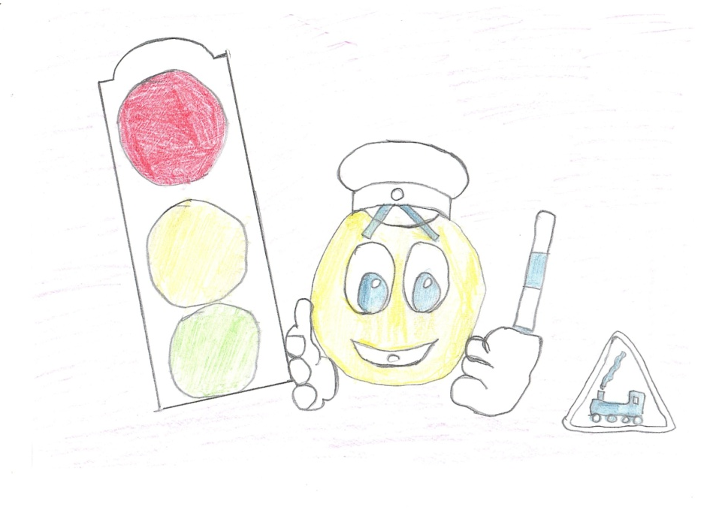

Slide 4
